Slide 1
AiKen JY SI/DO
2026/10/19

Slide 2
战略意图与COA
Constrain | 品牌投资型定位：不以利润为由改变运营纪律； 品牌定位：不进入参数比较框架，品牌叙事锚定“影像潮玩”； 飞轮纪律：不主动降价贬值、砍体验、砍投放等反向操作； 定义的闭环体验不完整不发，不带伤上市； 10月前投入作为沉没成本切割；
Optimize | 27年Q2尾上市； 定价 599，筛除比价人群，保留投放空间； 首批投产3000台，按季生产补货；
Accept | 批量小成本高：低预测量下BOM上浮； 单品利润率：毛利结构服从飞轮纪律； P5-P10概率发生：不触发自动停止，触发checkpoint诊断与策略调整
总纲：本项目是品牌投资型项目，不以利润为核心诉求，以潮玩影像品类第一款产品为极印注入情绪型基因，同时验证C端打法。
Strategic Intent：
增强极印品牌：以独立品类第一款切入，承接品牌蓝图跃迁（工具型-情绪型-创作型）；
打造优秀的闭环体验：打造拍摄（快速开机、仪式感） - “冲印”（稳定快速传输、App可用性） - 出片（滤镜、特效） - 分享（拼贴、一键社媒） - 生态（打印App端联动）的完整闭环；
验证C端业务飞轮：体验-声量-销量-再投入，转起来并验证；
试点新的销量预测模型：从三场景预测转向概率分布，引导经营动作目标。

Slide 3
SI 1：增强极印品牌
品牌战略骨架：极印要成为什么？
品牌架构：三大品类
对齐点：品牌战略 - AiKen
品牌使命
让值得留下来的，真正留下来
洞察：记录越来越容易，真正留下来越来越难
品牌原型
Creator（创作者） x Jester（玩趣派）
Creator敢信敢下单，Jester敢玩玩上瘾
战略跃迁
工具型 -> 情绪型 -> 创作型生活方式
AiKen锚定情绪型
潮玩相机
AiKen ￥599
照片打印机
N1 ￥459
N2 ￥649
N3 ￥799
打印切割机
S1 ￥1799
品牌原型载体：无屏+36张+风格及特效 -> 体验符合Creator的认真创作和Jester的玩趣彩蛋；
战略跃迁：AiKen的核心是设备仪式感+内容情感密度，天生就是情绪型产品；
核心人群的年轻入口：AiKen覆盖18-30岁年轻入口段，先进圈再导入印创生态；
丰富创作上游：原来创作素材默认来自手机。AiKen把素材输入仪式化，与下游印创无缝衔接带来更多发现可能性。
无冲突，有互动：AiKen 是拍的仪式，照片打印机是印的便捷。App端可联通 拍-创-印。
品牌 CCI
让今天值得留下来
AiKen 主张
因为不知道，所以认真
AiKen 行为
认真拍下今天
生态承接
值得做，做成产品

Slide 4
SI 2：优秀的闭环体验
传输后继续下一卷
相机拍摄
机械过片+36张
无屏，反数码焦虑
极速开机+泛焦
风格与冲洗
风格与特效（如漏光）
WiFi传输
暗房
即时查看/模拟等待
衔接打印导入创印生态
创作分享
二创模板
多选保存
任务解锁风格
运营持续推新玩法

Slide 5

小米 – 极印 产品定义变化
硬件：
取消与米系口袋硬件联动，取消经典蓝牙模块需求；
取消日期戳功能所需纽扣电池；
保留原“打印键”，定义为“功能键”；
原发光88屏改为无背光88屏；
变更Type-C充电口位置；
ID及CMF调整；
软件：
暗房照片列表和单图浏览支持联动极印照片打印机；
日期戳默认为关；

Slide 6
市场与用户洞察
复古经济、情绪价值、目标人群、竞品分析

Slide 7
复古经济与情绪价值双轮驱动
3552亿元
56%
1350%
2025年中国复古经济市场规模
同比增长12%，预计2030年达5880亿
Z世代愿为情绪价值买单
较2024年增长16个百分点
胶片摄影在小红书搜索量增长
远超大品类增速，需求信号明确
已有产品验证市场需求
富士 Instax Pal：销量比预期高出三成，全球拍立得累计突破1亿台
柯达 Charmera：“盲盒潮玩+可挂时尚”在年轻女性中引发热潮
DazzCam/NOMO/FIMO：用户愿为复古胶片感付费，风格化摄影需求真实存在
Flashback One35 V2：仪式感+数码戒断+盲盒心理驱动购买

Slide 8
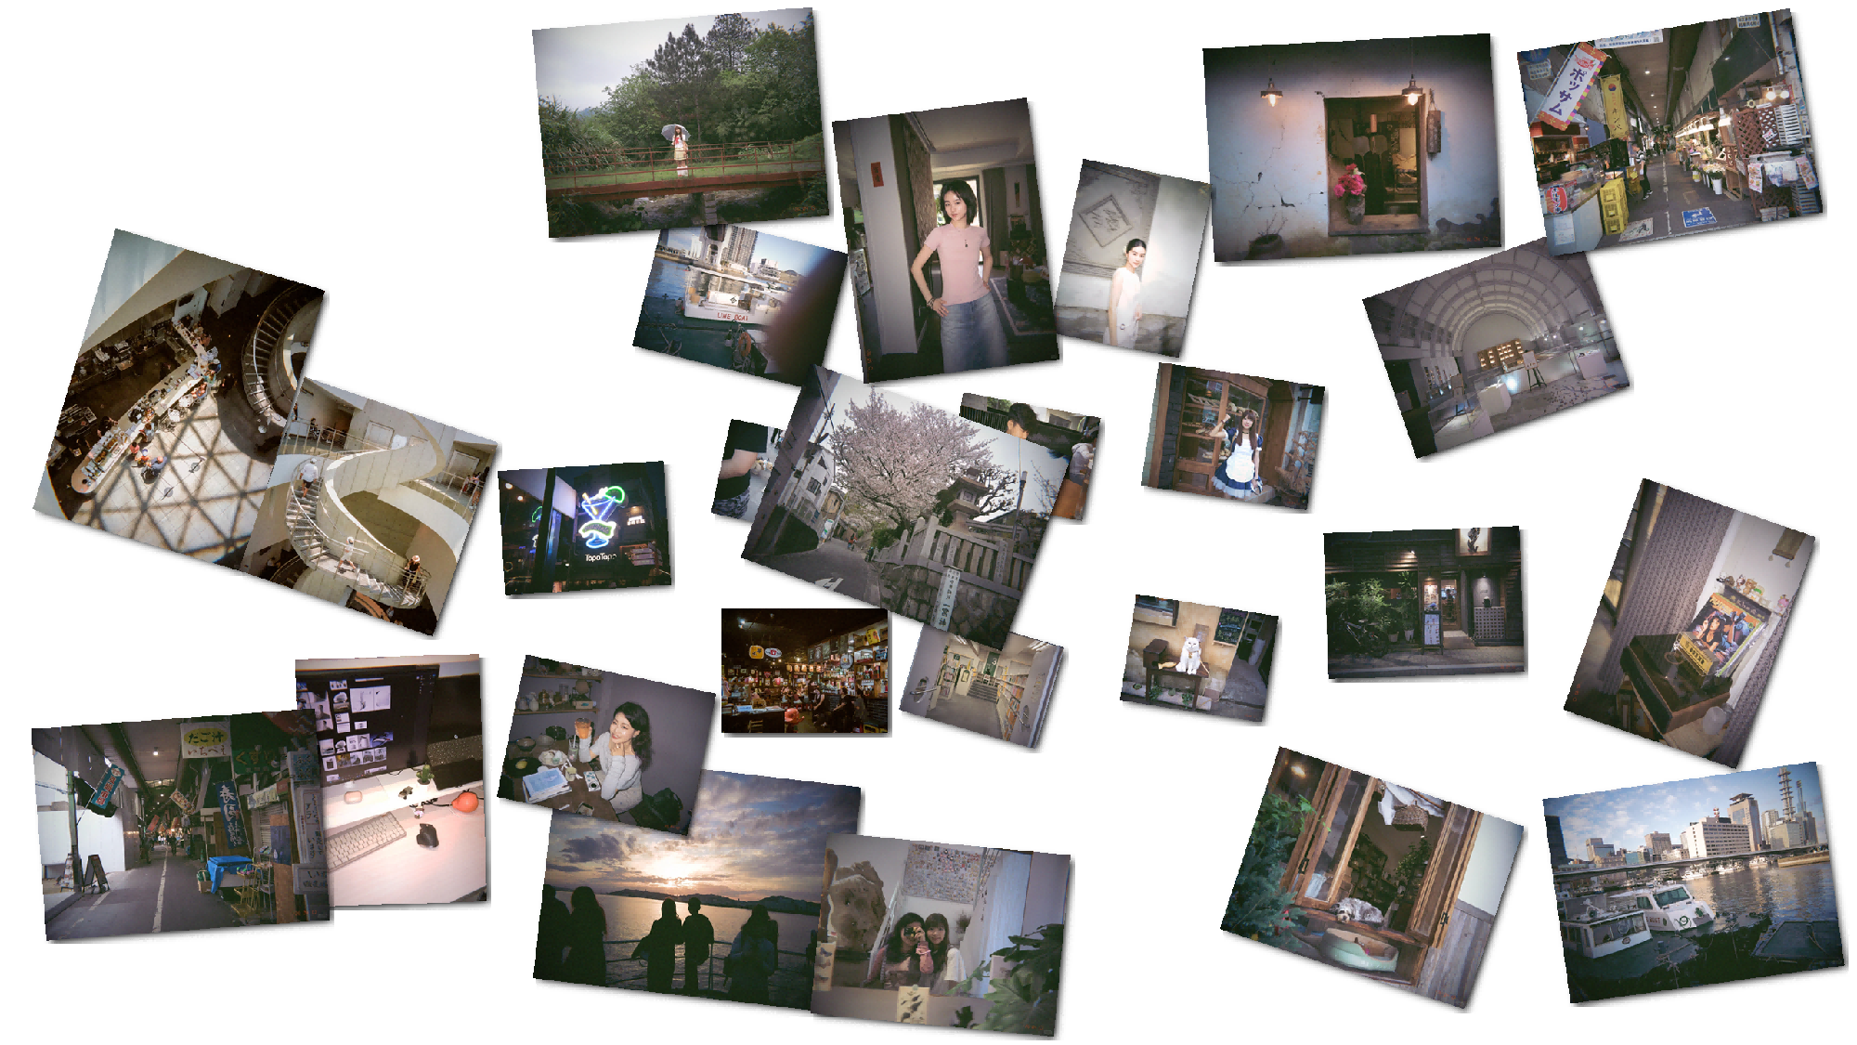
核心目标人群

Slide 9
核心目标人群
用户旅程
1. 痛点
2. 发现
3. 体验
4. 分享
手机拍照太完美，缺乏个性！
在社媒被外观、仪式感吸引，被风格化击中。
旁轴取景、咔嚓过片、举起就拍，摆脱数码焦虑
选择风格，等待成片。生成拼贴，分享惊喜。
“热爱氛围感的年轻潮人”—— 她们不是追求技术和画质的摄影发烧友，而是为情绪价值买单的年轻潮人。
对她们来说，“好玩”和“好看”的重要性远超“专业”和“精准”。
活跃于小红书、抖音等社交平台
对复古文化、胶片质感有强烈好奇
预算有限，但对新鲜事物充满好奇

Slide 10
核心使用场景
场景 | 拍摄对象 | 光线条件 | 接受成像不佳
城市漫游 | 街景、店铺、人物、猫狗 | 晴天、多云、阴天 | 雨天、夜晚、极弱室内光
景点打卡 | 网红景点、自然风光、人物 | 晴天、多云、阴天、夕阳
社交聚会 | 静物、室内环境、合影 | 室内光
探店看展 | 静物、室内环境、人物 | 室内光
校园日常 | 人物、宿舍、校园景观 | 户外及室内光
场景定位总结
主力场景：城市扫街 + 探店人像 + 旅行时光
可覆盖：户外日光最佳，室内可用
不指望：极弱光室内，夜景拍摄
放弃自拍：无屏幕无自拍镜，盲拍自拍构图精度极低；放弃近摄释放光学余量给弱光场景

Slide 11
产品定义
一句话定义、产品愿景、核心价值与卖点

Slide 12

一句话定义
一款让年轻潮人获得胶卷体验的数码相机

Slide 13
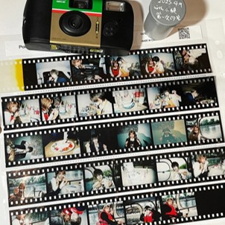
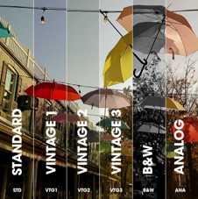
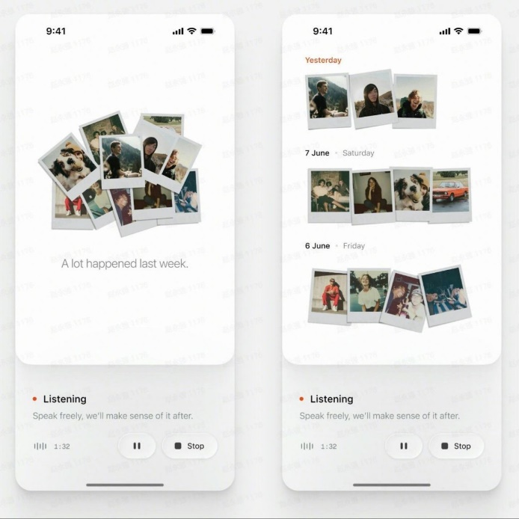
产品愿景与核心价值
在手机摄影越来越“完美”、越来越“快”的时代，我们想为年轻人重新找回拍照的仪式感、不确定性和惊喜。
AiKen不是性能怪兽，而是一个能缓解“数码焦虑”、提供纯粹拍摄乐趣的情绪出口。
复刻胶卷仪式感
- 无屏幕、过片、模拟冲洗等待
- 情绪价值而非效率
胶片风格直出
- 首发10款仿胶片风格滤镜
- 暗角、漏光、相框叠加玩法
数码内核的便捷性
- 随时取出、即时取出模式
- 按卷管理、生成拼贴

Slide 14
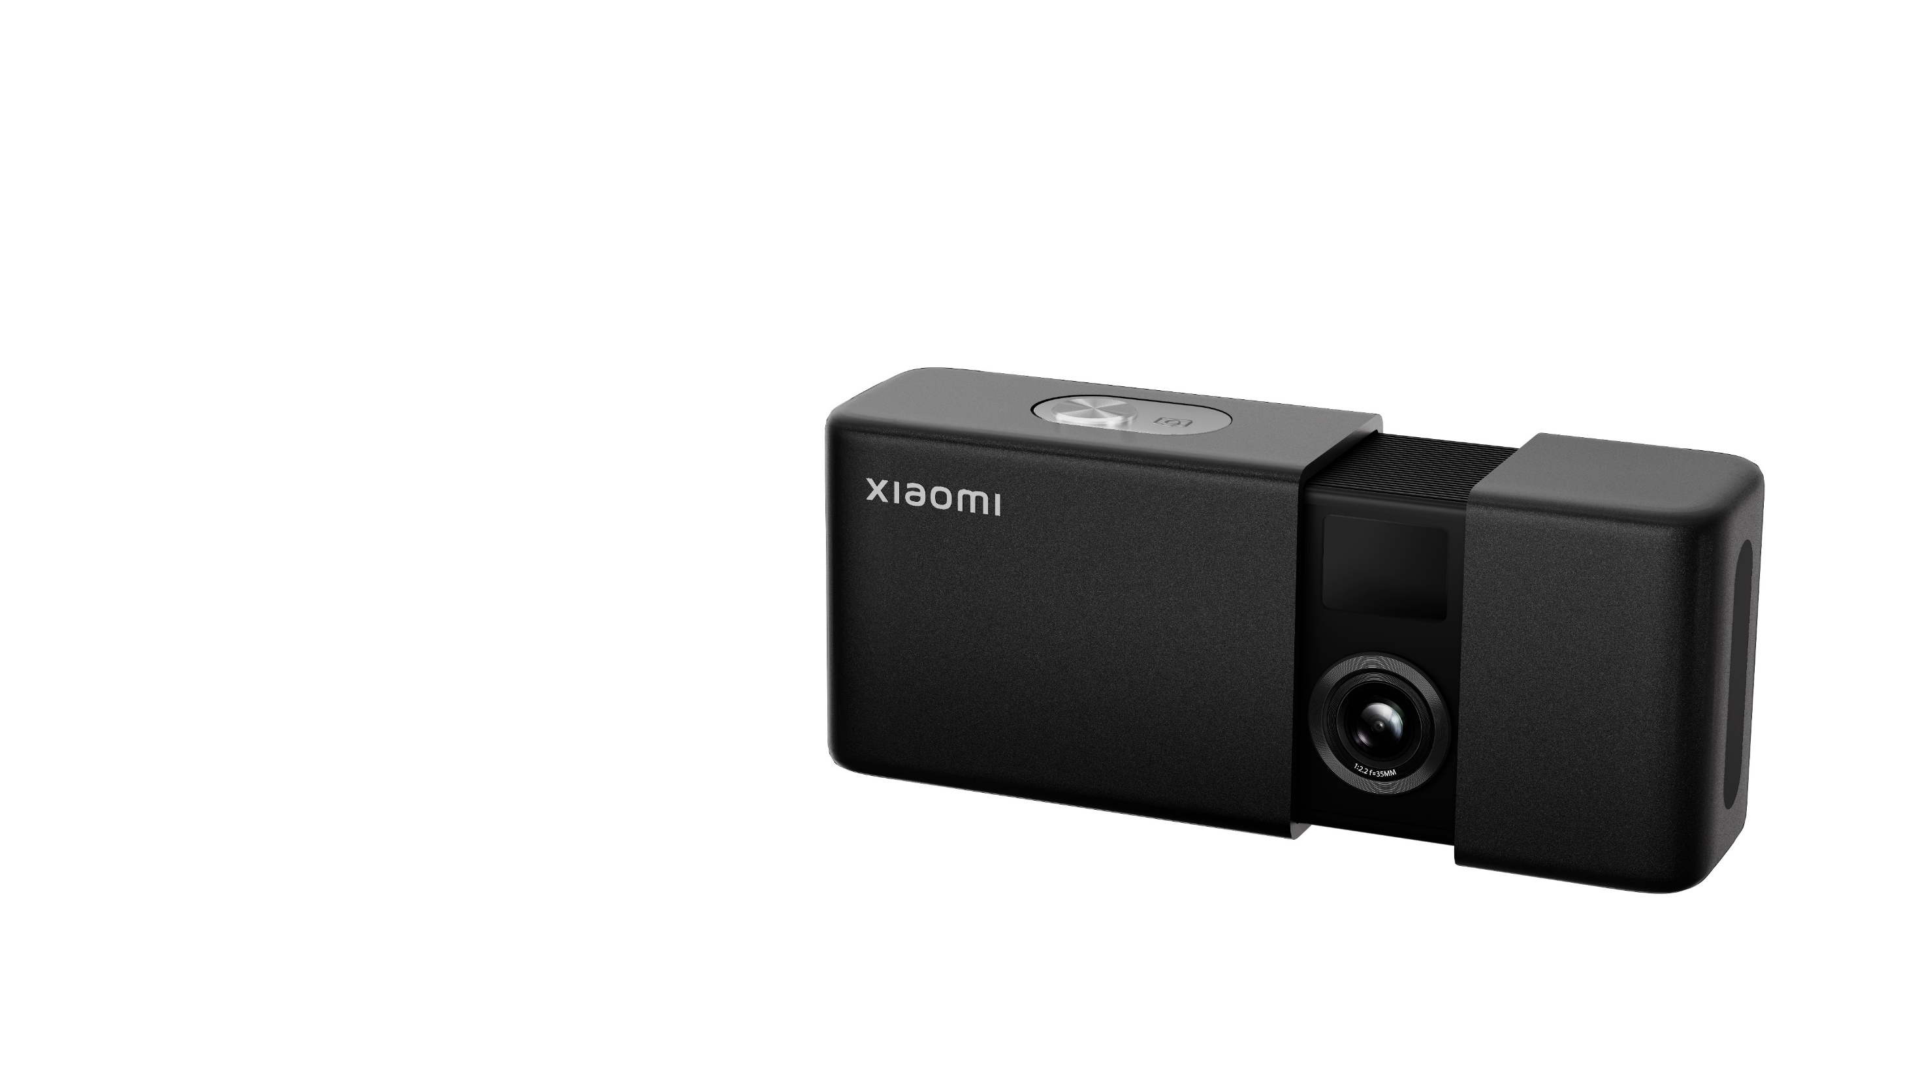
卖点一：无屏幕、过片结构，时尚便携潮玩

Slide 15
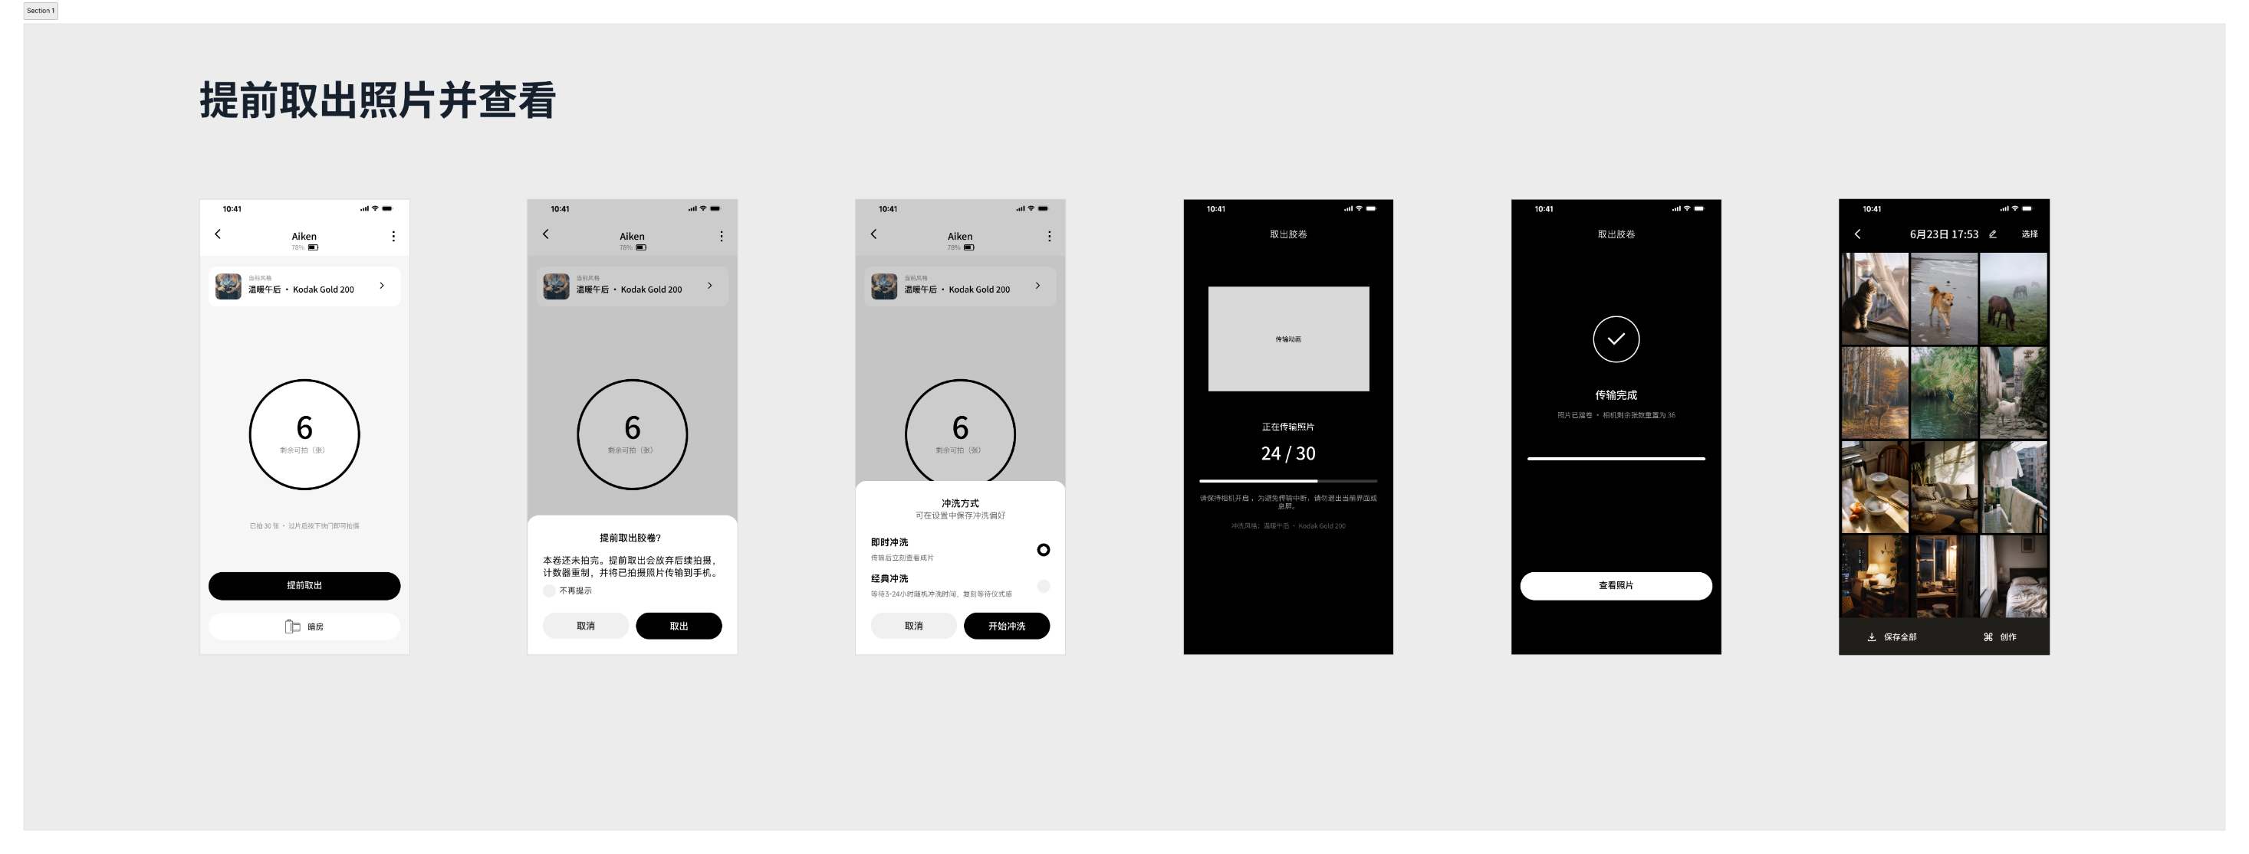
卖点二：胶卷的仪式感和数码内核的便捷性

Slide 16
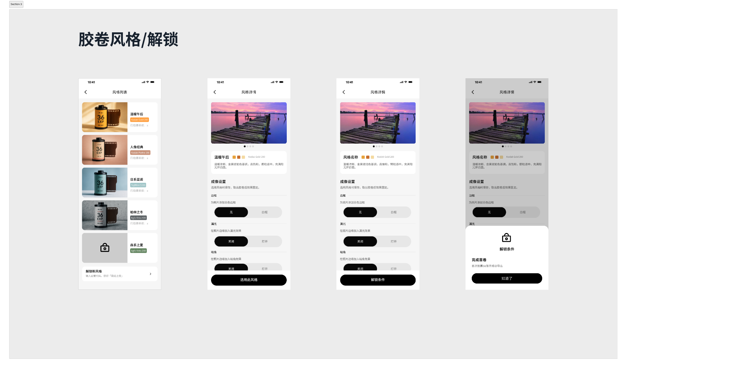
卖点三：仿胶卷风格直出，叠加特效增加可玩性

Slide 17
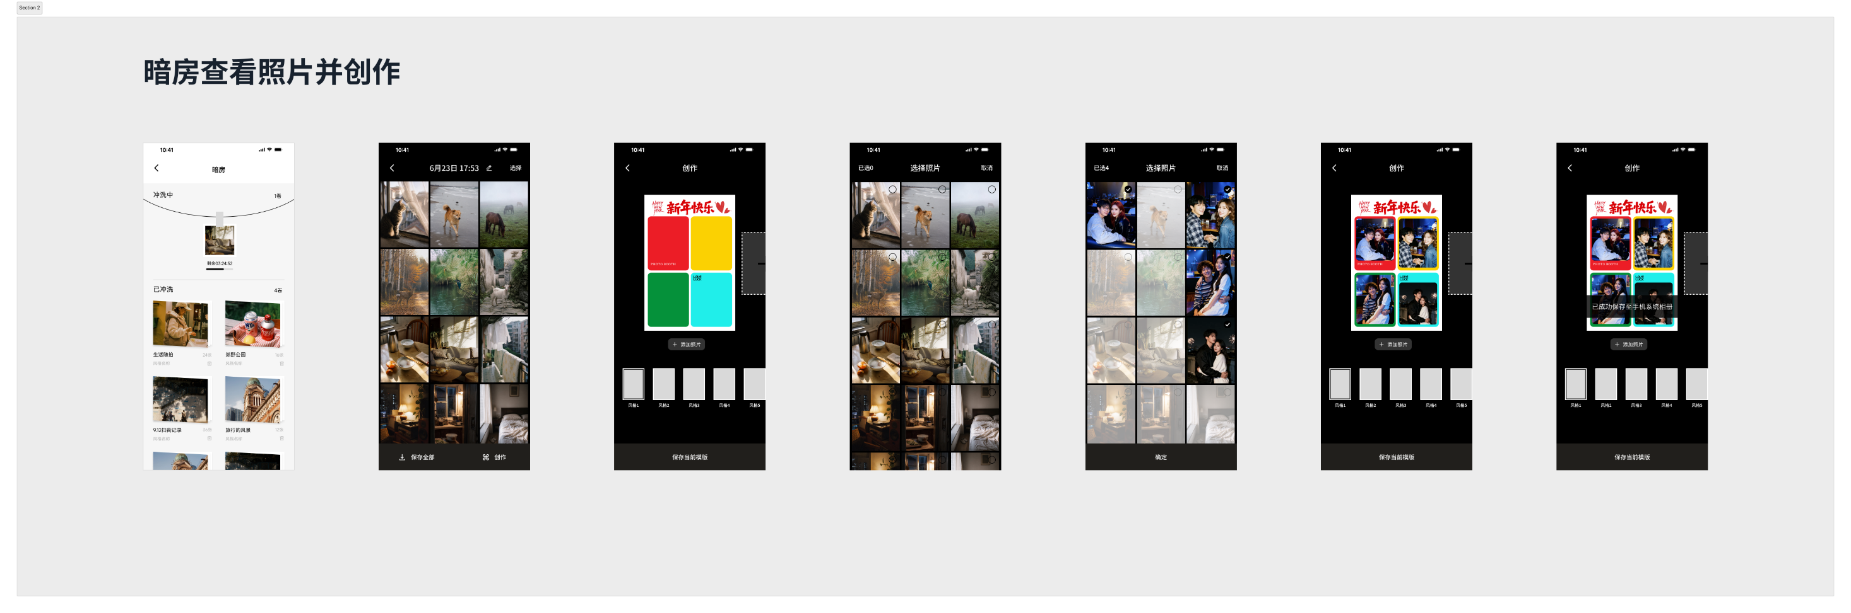
卖点四：按卷查看，二创拼贴分享

Slide 18
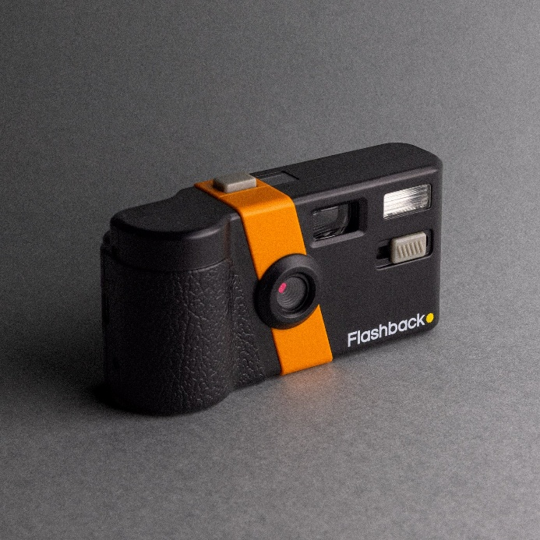
竞品
项目 | 小米复古数码相机 | Flashback One35 V2
上市日期 | 2027年Q2 | 2026年2月
价格 | ￥599 | ￥749
图像 | 13M，裁切至6M | 13M
镜头 | f=35mm，1:2.2 | f=24mm，1:2.0
曝光/EV控制 | 自动/自动 | 自动/不支持
取景器 | 光学旁轴，Y轴偏移 | 光学旁轴，双轴偏移
存储 | 36张，JPEG | 27张，DNG
软件 | 极印App | 独立App，国内未上架
首发滤镜 | 10款 | 6款
个性化 | 漏光、暗角、相框、拼贴 | 无
传输 | 36张，<75s | 27张，约120s
打印机联动 | 极印App内直接联动 | 不支持
Flashback One35 V2

